Slide 1
java 등 설치

Slide 2
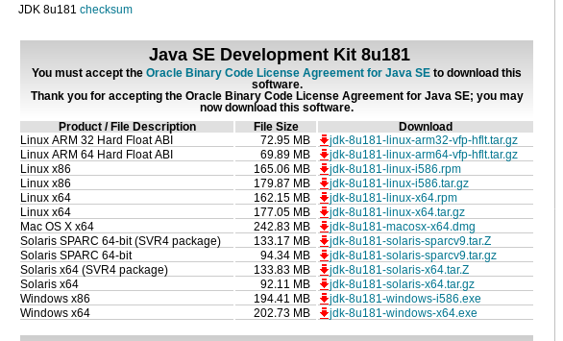
java 설치(master – root 계정)
http://www.oracle.com/technetwork/java/javase/downloads/index.html

Slide 3
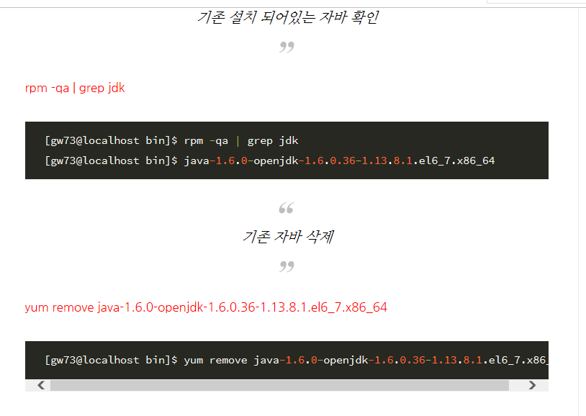
기존 java제거

Slide 4
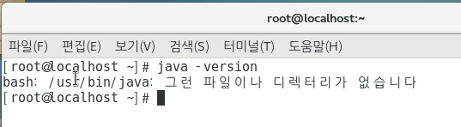
기존 java 삭제 확인

Slide 5
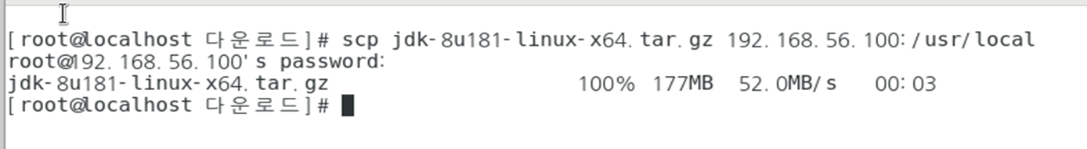
다운로드 폴더에 java 파일 확인
cd
cd 다운로드
ls -l
serverB에 java 파일 복사

Slide 6
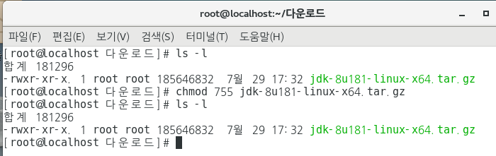
java 압축파일 해제
파일 권한이 755 여야 함 즉, -rwxr-xr-x 확인
권한이 상이 한 경우 아래와 같은 명령어로 권한 수정
chmod 755 파일명

Slide 7
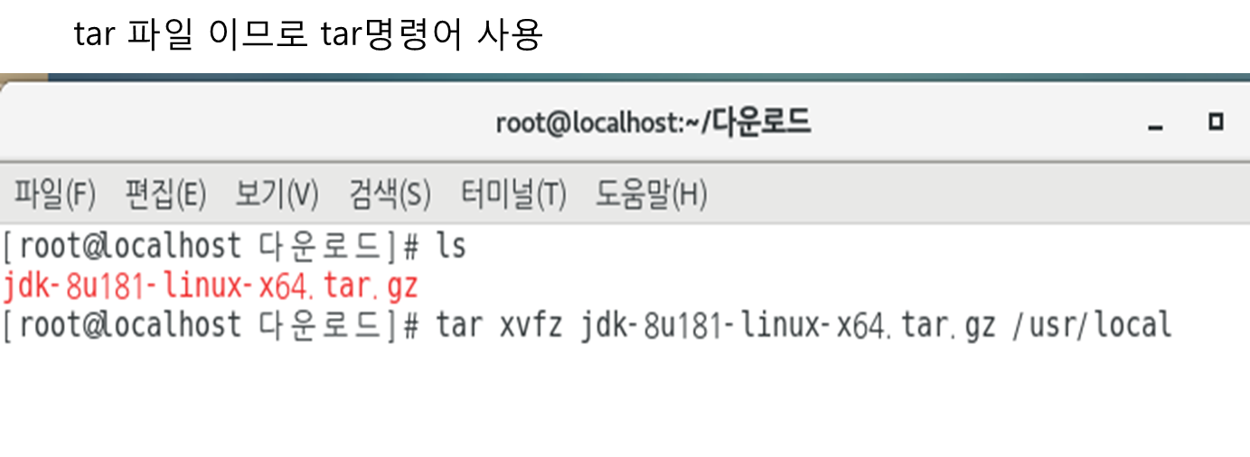
java 파일 압축해제

Slide 8
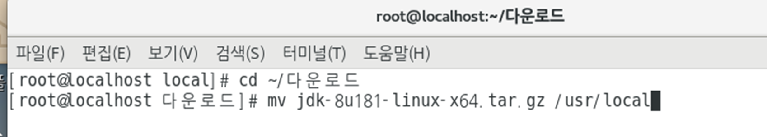
java 압축해제
/usr/local로 이동

Slide 9
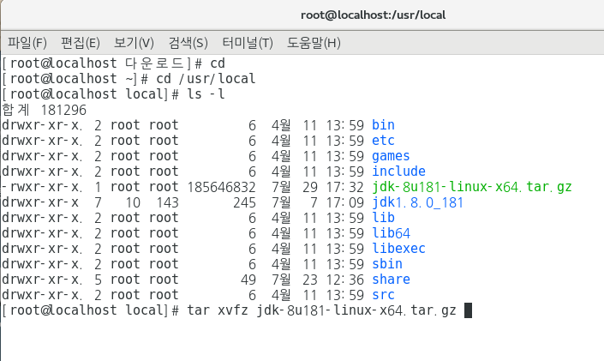
tar xvfz jdk-(tab 키)

Slide 10
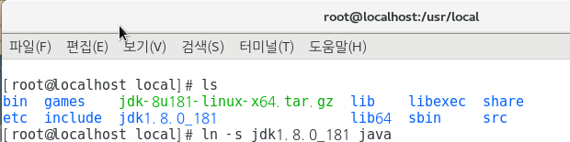
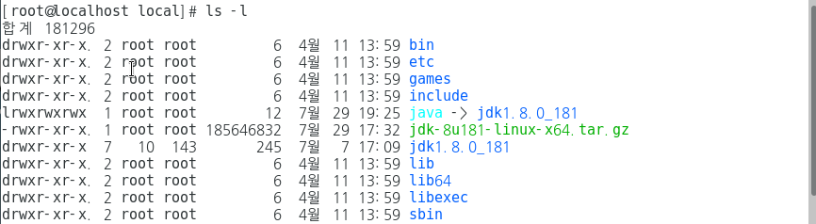
설치 확인 및 환경 설정
jdk1.8.0_181 폴더에 대한 심벌릭 링크 생성
환경설정시 짧은 path 이용

Slide 11
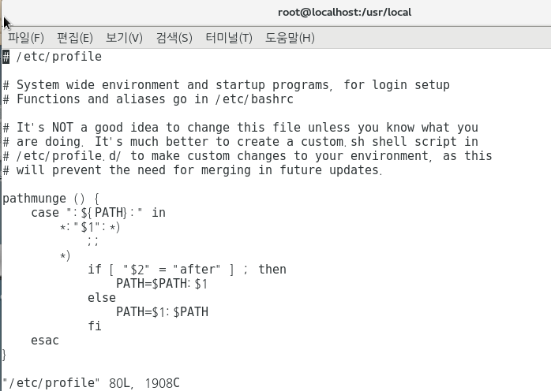
환경설정 /etc/profile
vi /etc/profile
shift + g 키 이용하며 파일의 끝으로 이동

Slide 12
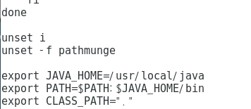
환경설정 /etc/profile
파일의 끝에 아래 내용 추가
저장 후 종료

Slide 13
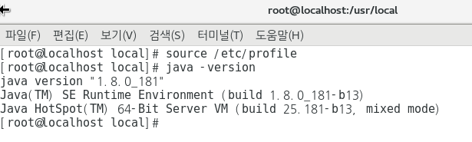
환경설정 변경 적용 및 확인
설정 변경 적용
설치 확인

Slide 14
개별 설정 2
하둡을 최종 설치할 하드웨어에 작업
2-3인 1조로 serverB VM에 jdk 설치
서로 상의하여 각자의 serverB VM에 jdk를 설치해야 합니다.
강의자료를 활용합니다.
설치 TEST
java -version
평가자 체크 리스트 채점 조건에 포함 됩니다.
java 설치 파일은 이전 작업에서 master 에서 serverB의 /usr/local 에 복사 하였습니다.

Slide 15
개별 설정 2-1
serverB 및 master에 hadoop 계정 생성 (password : hadoop 으로 설정)

